Slide 1
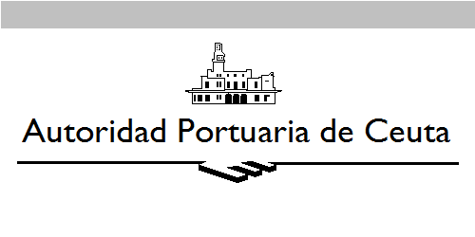
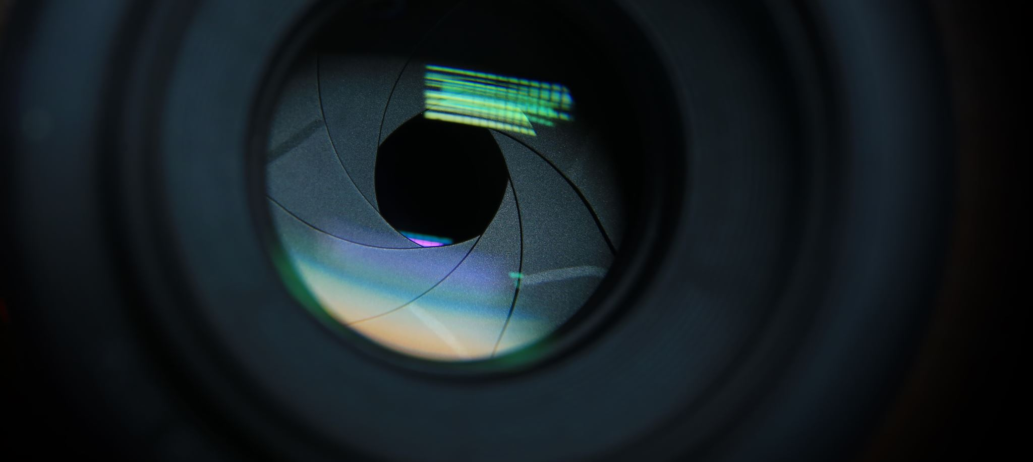
MINISTERIO
DE TRANSPORTES, MOVILIDAD
Y AGENDA URBANA
Sistema de Vigilancia y de Control Medioambiental

Slide 2
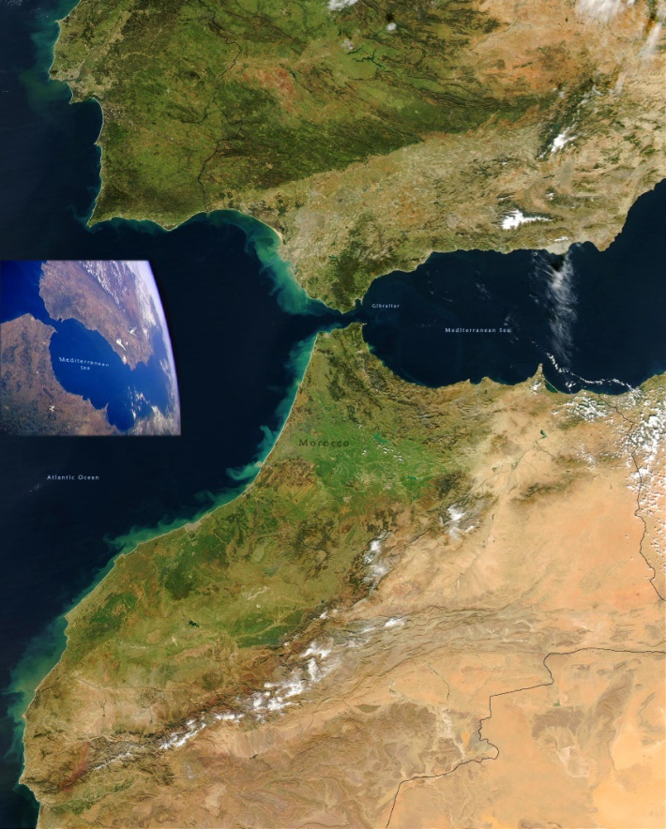
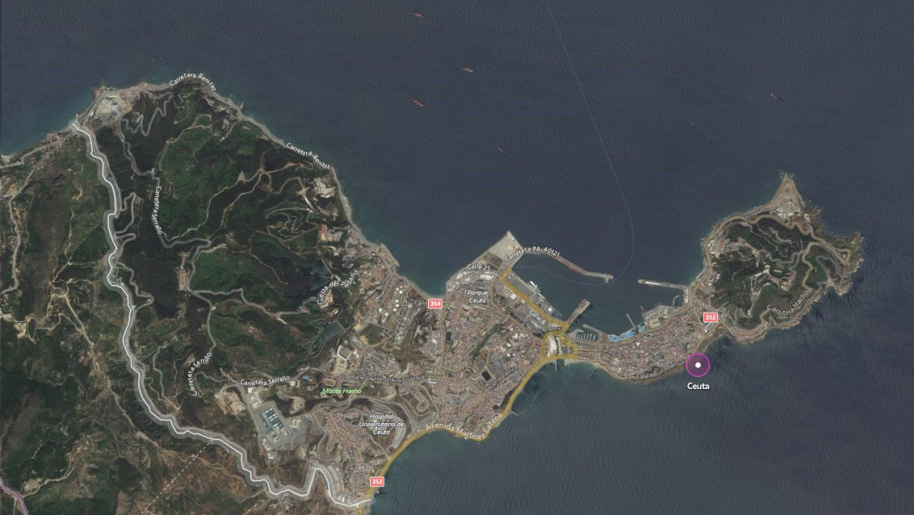
Situada a orillas del estrecho de Gibraltar en el extremo occidental de la costa norte africana se encuentra la ciudad de Ceuta, cuya bahía norte forma un refugio natural.
Su territorio tiene una extensión de 19,5 Km2, 21 km de costa y una población de 84.000 habitantes.

Slide 3
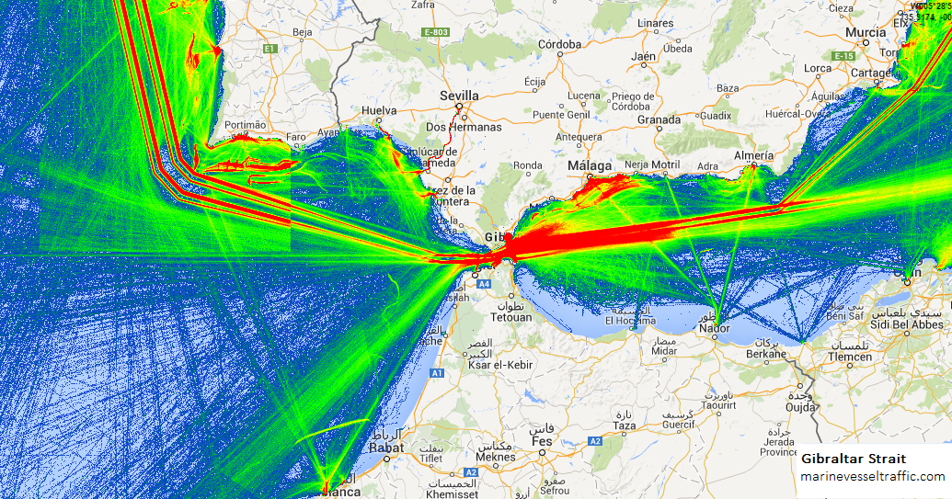
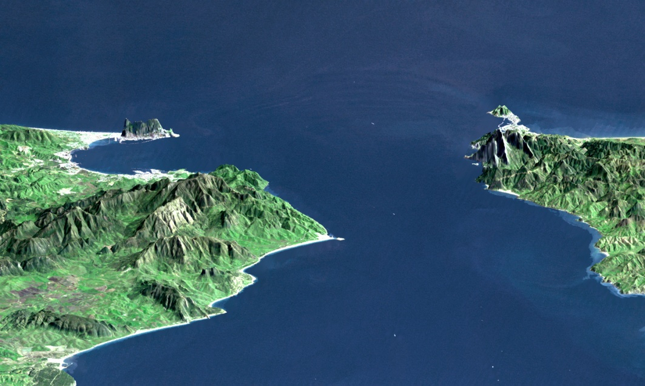
EL ESTRECHO DE GIBRALTAR ES UNA DE LAS RUTAS MARÍTIMAS MÁS TRANSITADAS DEL MUNDO.
8 nm

Slide 5
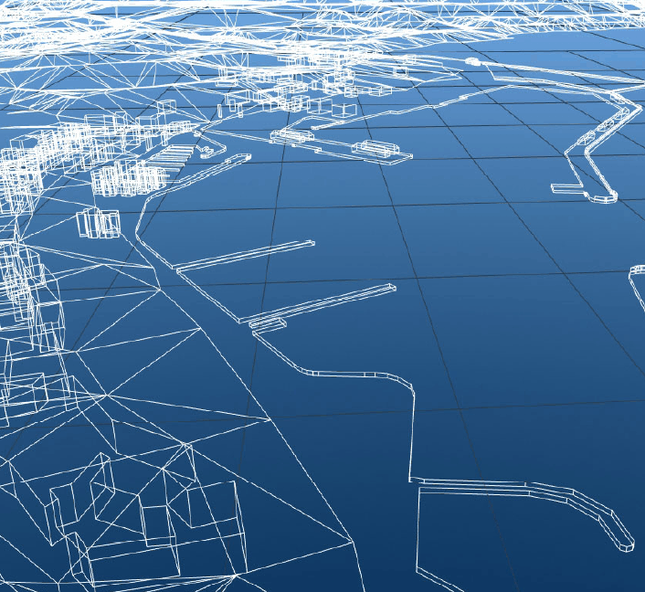
¿En qué consiste el proyecto del puerto de Ceuta y por qué es importante?
ES EL PRIMER CASO PRÁCTICO DE APLICACIÓN DE LA TECNOLOGÍA DE CONTROL REMOTO Y AUTÓNOMO AL ÁMBITO CIVIL EN ESPAÑA.
El SVCM de Ceuta es un desarrollo especial del Sistema de Vigilancia de Aguas Próximas (SVAP) de Navantia implantado en las bases y arsenales militares españolas que incluye una embarcación (USV) con tres modos posibles de funcionamiento: control a bordo, remoto y automático.

Slide 6
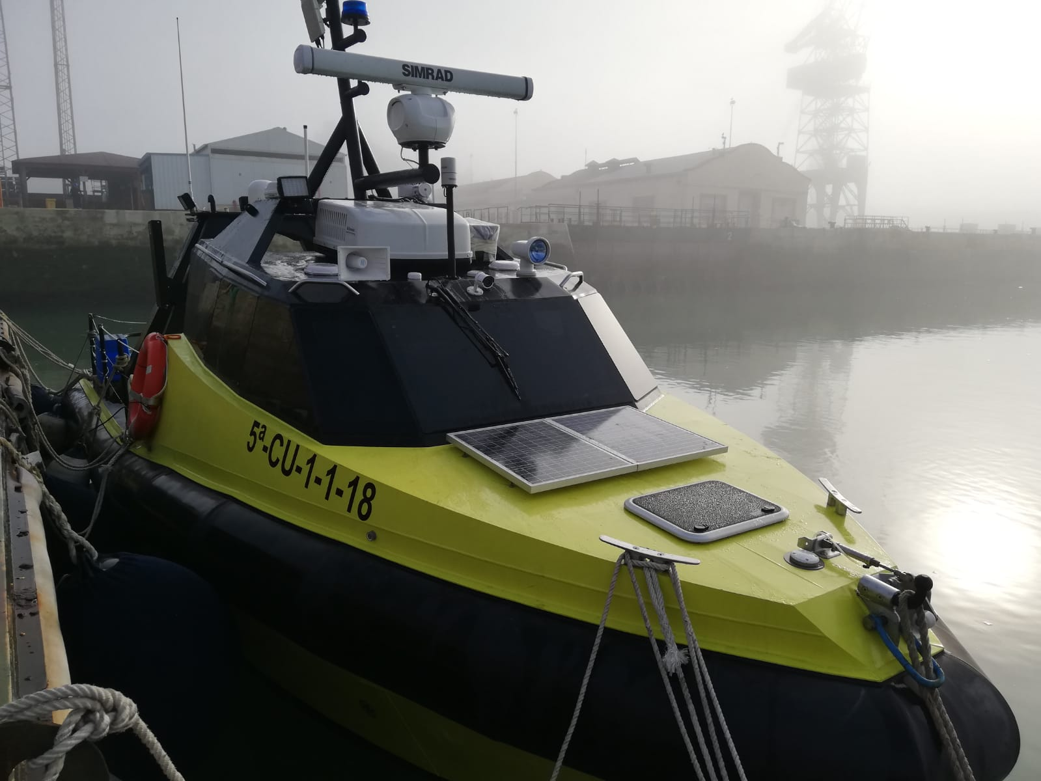
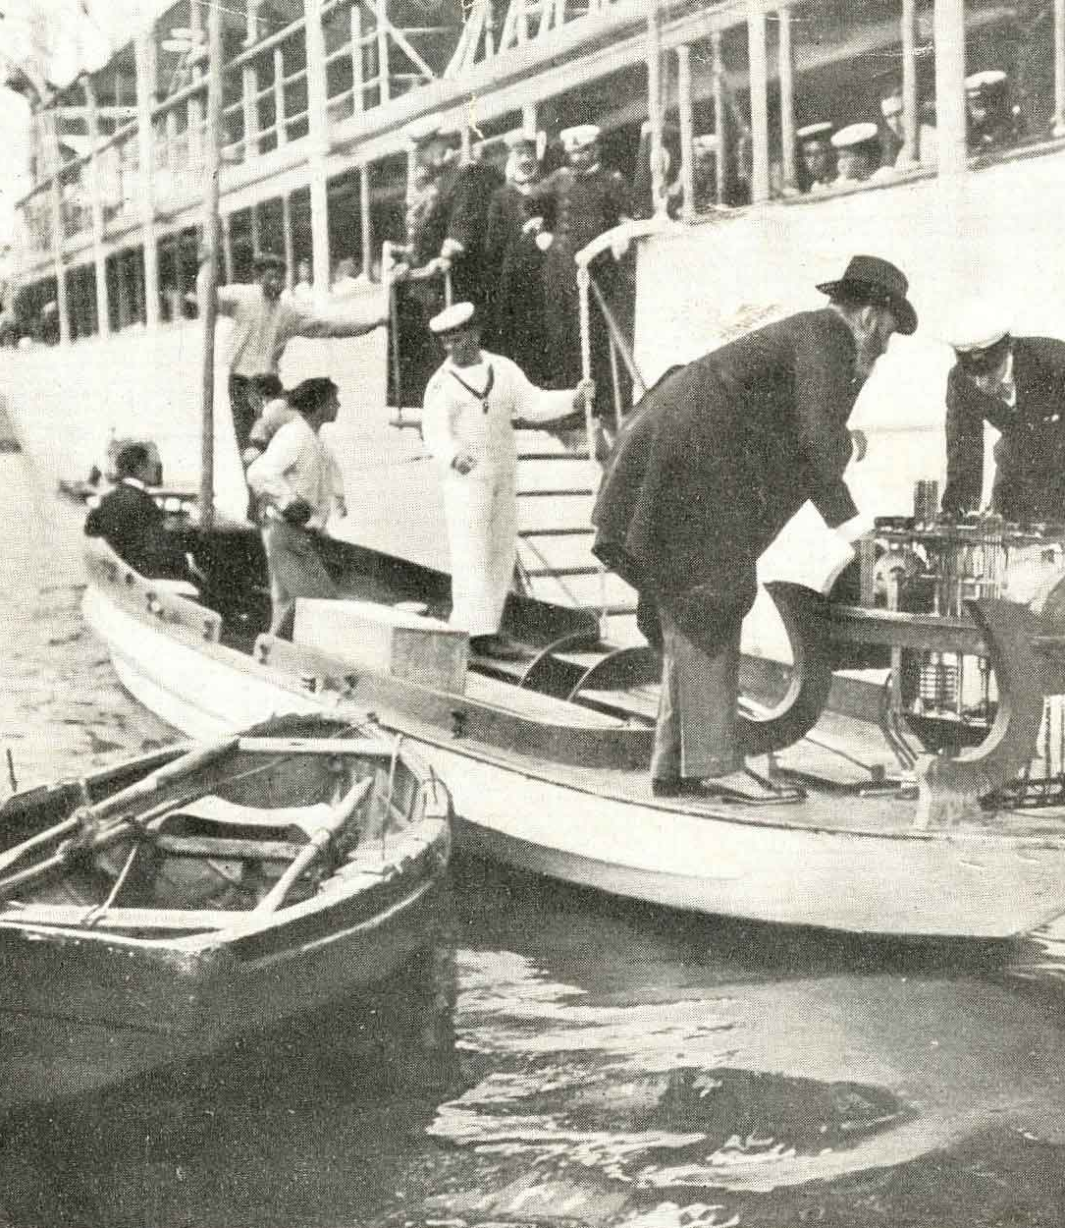
¿Qué es un USV?
Un USV (Unmanned Surface Vehicle o Vehículo no tripulado de Superficie) también denominado MASS (Maritime Autonomous Surface Ship) es una embarcación que puede dirigirse y navegar automáticamente o gracias a un control remoto.

Slide 7
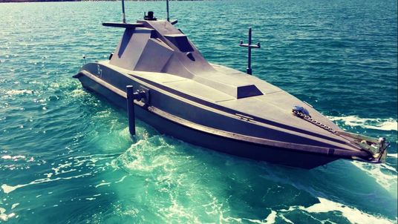
Un USV no es más que un conjunto de sensores sobre una plataforma que gracias a su movilidad puede acercarse sin peligro hasta el lugar donde se ha detectado un suceso.
Esto permite su aplicación sin riesgo y con gran economía de costes (de personal y de operación) a labores de vigilancia costera, salvamento marítimo, control de fronteras marítimas, investigación oceanográfica, inspecciones de mantenimiento de infraestructuras marítimas y costeras, etc.

Slide 8
¿Cuáles son los principios de funcionamiento del SVCM?
SISTEMA DE DETECCIÓN
Es un sistema ELECTRÓNICO pasivo (EO-RSTA) para el seguimiento de blancos marítimos de superficie que consta de:
SISTEMA DE MANDO Y CONTROL
SISTEMA DE RESPUESTA
Básicamente un USV con tres modos de operación (manual, teledirigida o completamente autónoma) que integra diferentes sensores y que permite:
Confirmar la existencia y dar respuesta, en su caso, a una amenaza.
Aumentar la capacidad de detección acercando los sensores hacia el lugar a inspeccionar.
Atraque y desatraque automático.
HARDWARE electro óptico compuesto por cámaras de infrarrojo de barrido frontal (FLIR) que permite la visión nocturna o con niebla y la detección de objetos calientes sobre fondo frío en condiciones de oscuridad o visión reducida.
Es un sistema computerizado (C4) compuesto por hardware y software que permiten integrar las señales del sistema de detección y de comunicación con el sistema de respuesta para su mando y control y cuya función es valorar la situación, tomar las decisiones, y dirigir las acciones de respuesta.
SOFTWARE de adquisición y seguimiento de blancos que permite su localización georeferenciada en cartografía digital.
1
2
3
DETECCIÓN
MANDO Y CONTROL
RESPUESTA

Slide 9
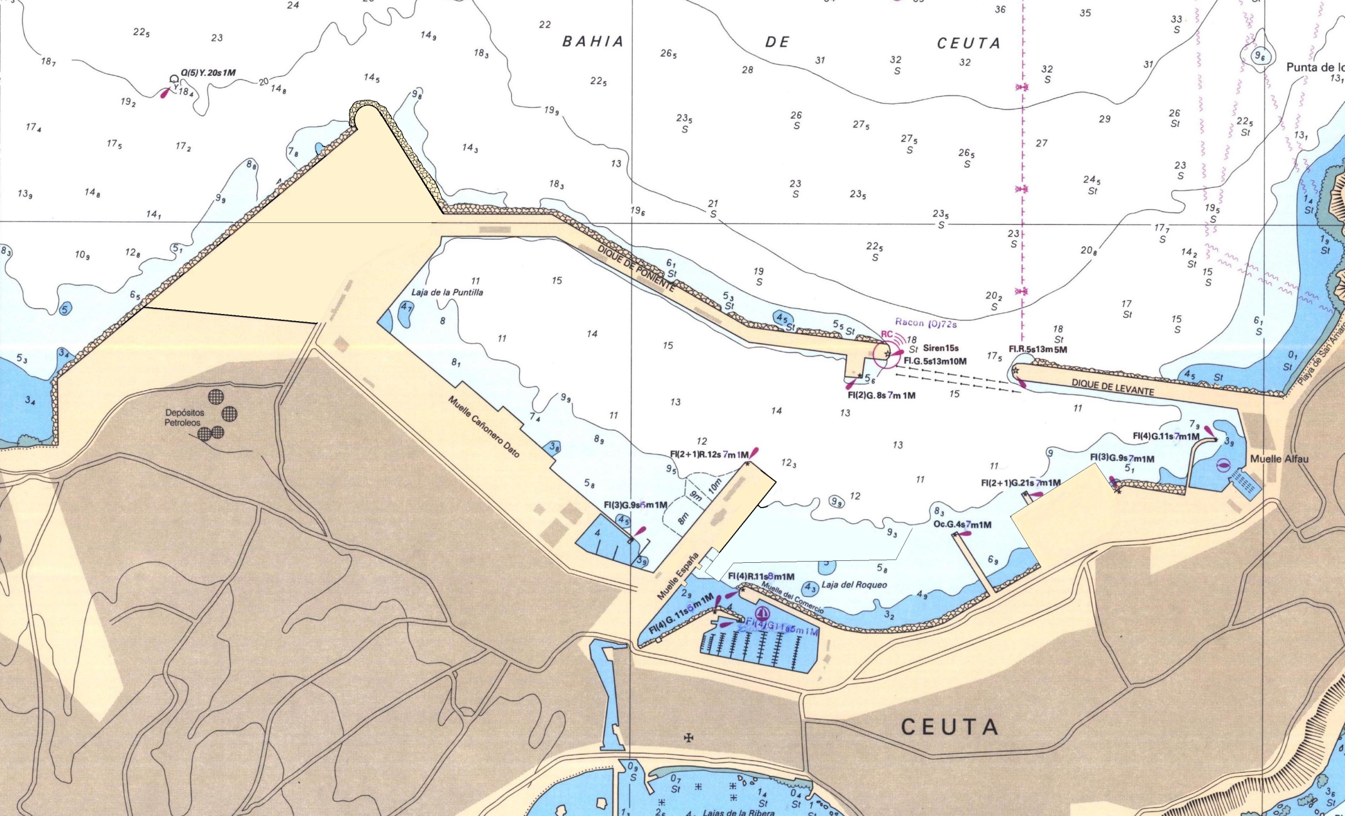
DETECCIÓN
Utilizando tecnología de vídeo inteligente se crean fronteras virtuales

Slide 10
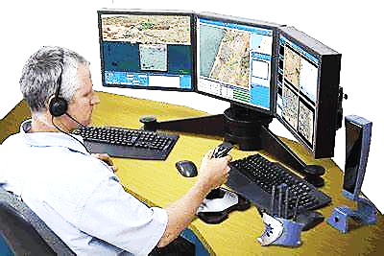
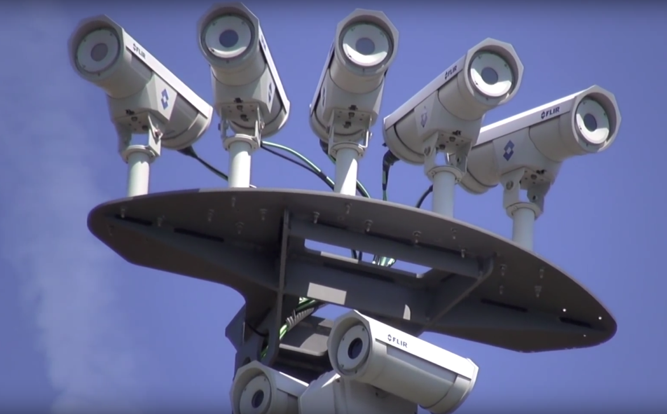
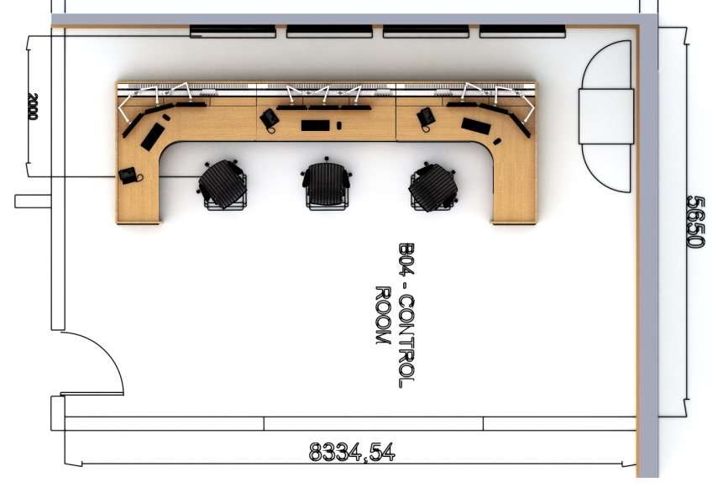
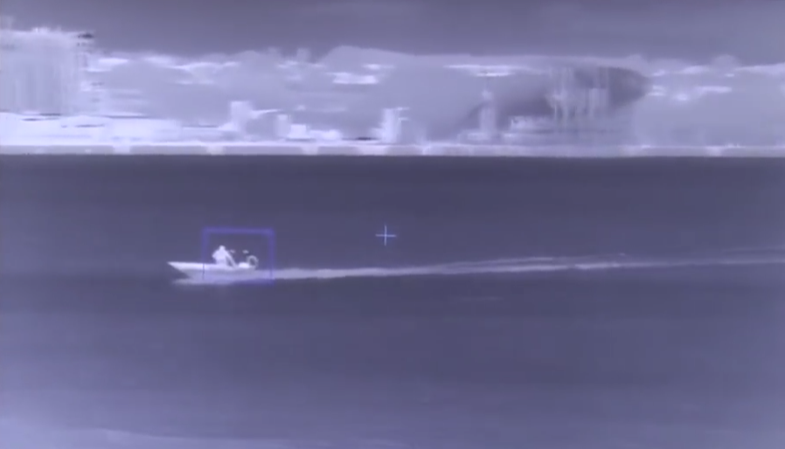
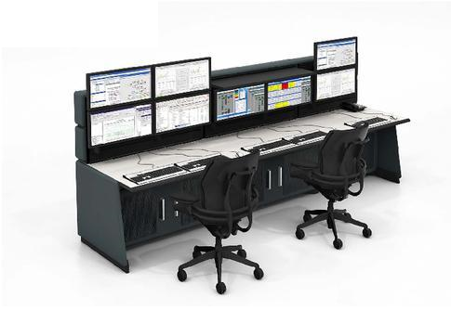
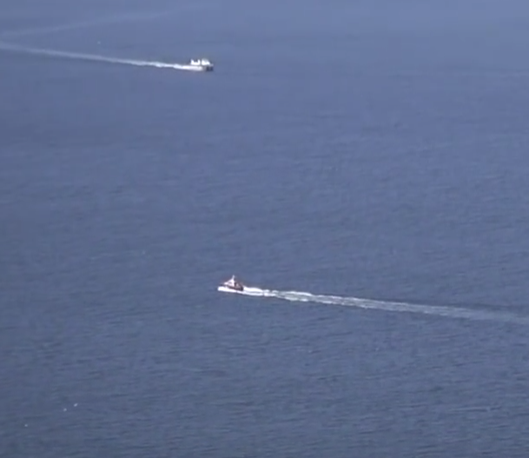
MANDO Y CONTROL
Las señales procedentes del sistema de detección se procesan en una sala de control

Slide 11
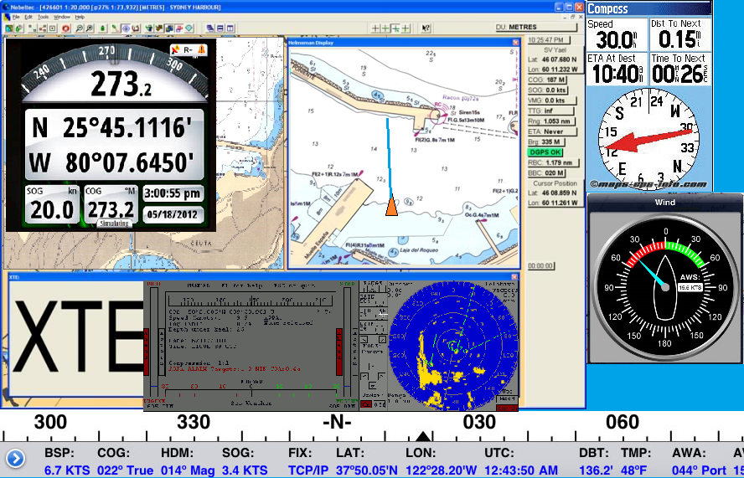
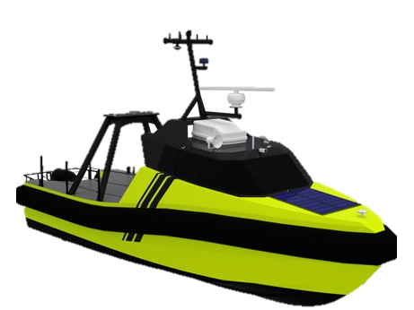
RESPUESTA
Se activa el USV desde la sala de control

Slide 12
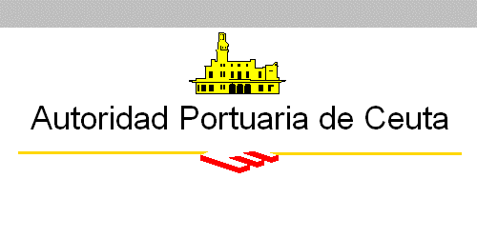
USV Vendaval
Características técnicas

Slide 13
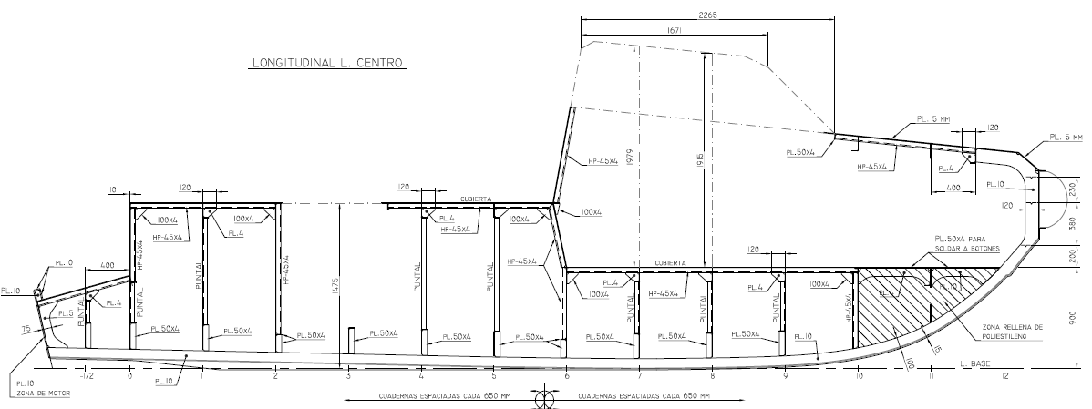
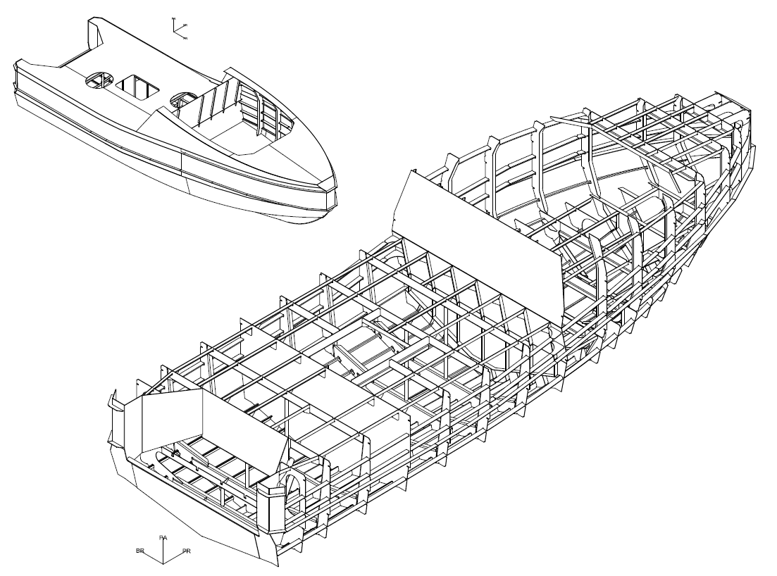
Eslora Total: 10,23 m
Manga Máxima: 3,25 m
Calado: 0,65
Velocidad: 25 n
Tripulación: 2
Desplazamiento: 7,6 t
Material: Aluminio
Astillero: AISTER
RAL-900-ZSF

Slide 14
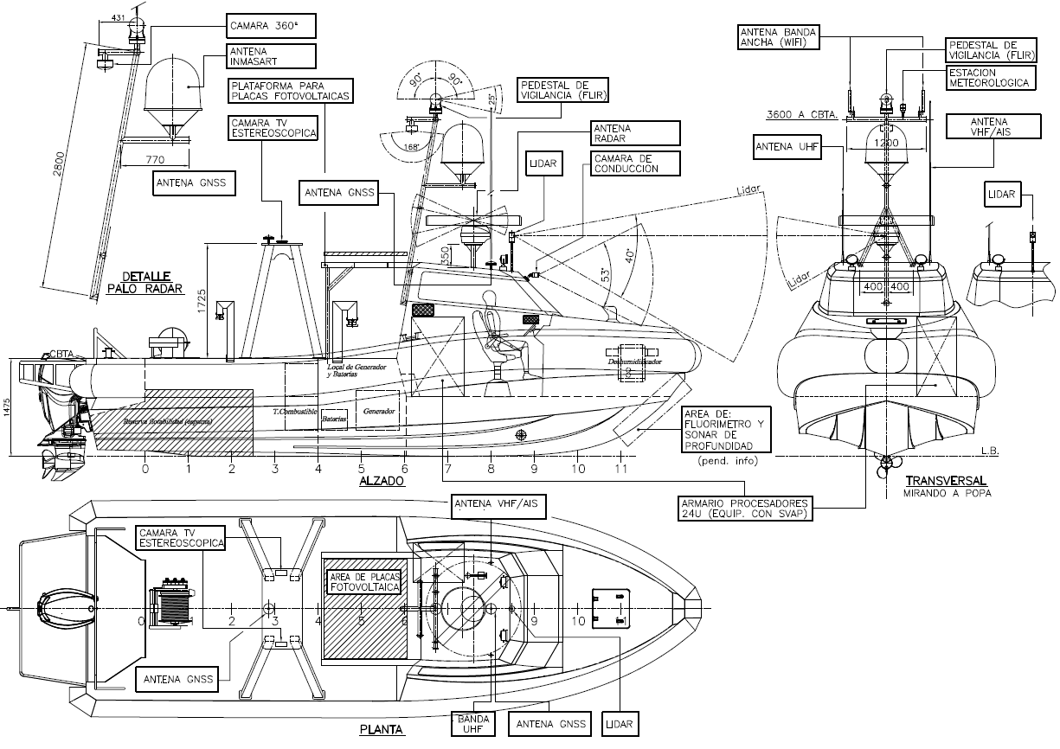

Slide 15
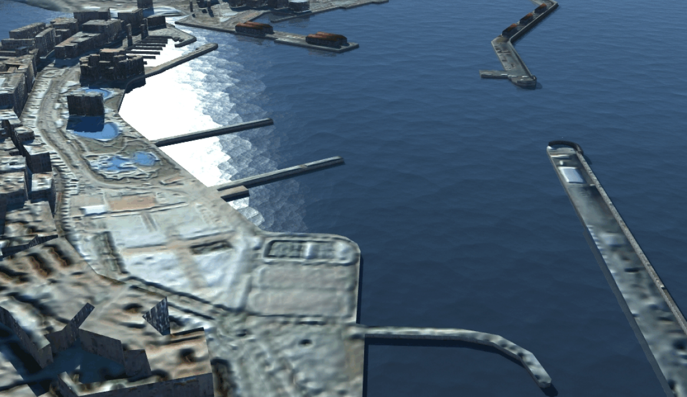

Slide 16
VIGILANCIA
Medidas que garantizan la actividad portuaria y la navegación (art. 297 TRLPEMM)
OTROS
Apoyo al auxilio y salvamento
SEGURIDAD
Arts. 259, 490 y 496 de la LECRIM.
CONTROL
Cartografía
Inspección y conservación de infraestructuras
Control medioambiental
Ordenanzas portuarias
Funciones de policia especial (art. 296 TRLPEMM)
Apoyo a la acción del Estado en la mar
En su caso, D.A.5ª del TRLPEMM, en relación con art. 16 de L.O.5/2005, de la Defensa Nacional.
MISIONES DEL USV EN LAS AGUAS DE LA ZONA DE SERVICIO DEL PUERTO

